Slide 1
Проекти за уедряване на земеделски земи в землищата на гр. Смядово и с. Друмево, обл. Шумен, с. Раздел, област Ямбол, с. Момина църква, област Бургас, и с. Студена, област Хасково
Координатор: д-р инж. Кирил Стоянов

Slide 2
Фази на проекта
Инициатива на членовете на Българската асоциация на собствениците на земеделски земи
Процедурите за петте проекта са открити през Декември 2011 г.
Събрания в селата
Анализ и планове за развитие на селата

Slide 3
Идейна фаза - Интегриран план на гр.Смядово

Slide 4
Принципи на уедряването
Напълно доброволен, извършен по процедурата по чл.37е от ЗСПЗЗ и Глава Девет от ППЗСПЗЗ
Одобряване на разположението на всеки отделен имот от страна на участниците
Оптимална концентрация на имотите
Извършва се разместване на собственици
Премахване на границите на съседни имоти на един собственик

Slide 5
град Смядово - преди

Slide 6
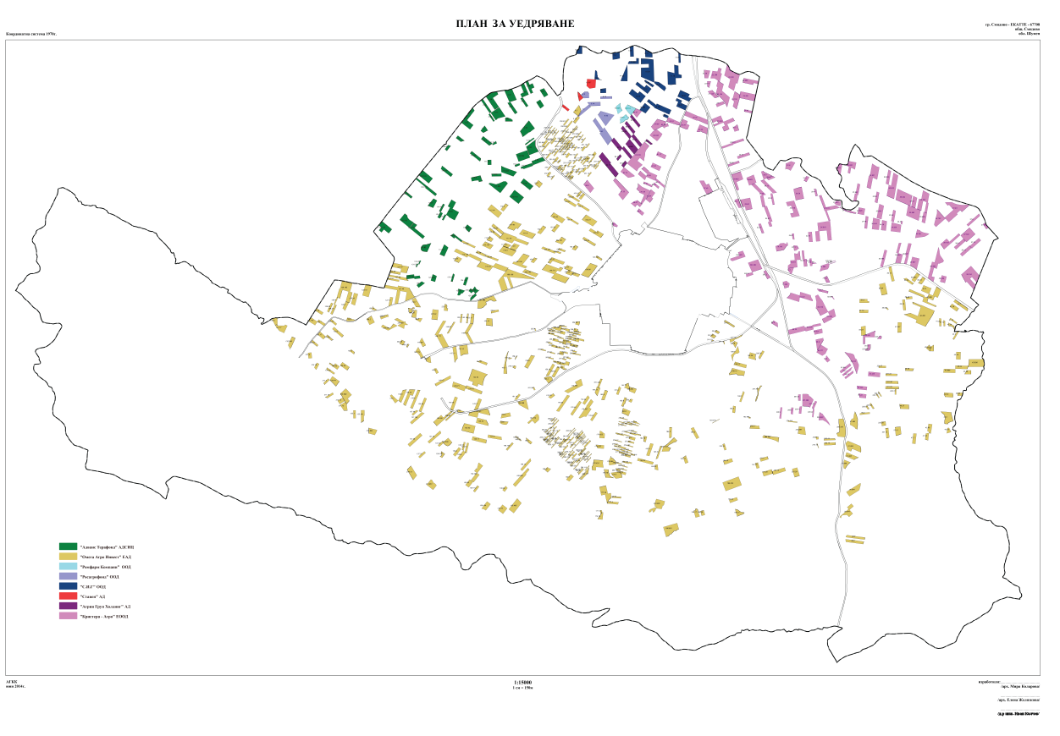
град Смядово-след

Slide 7
село Раздел-преди
село Раздел-след

Slide 8
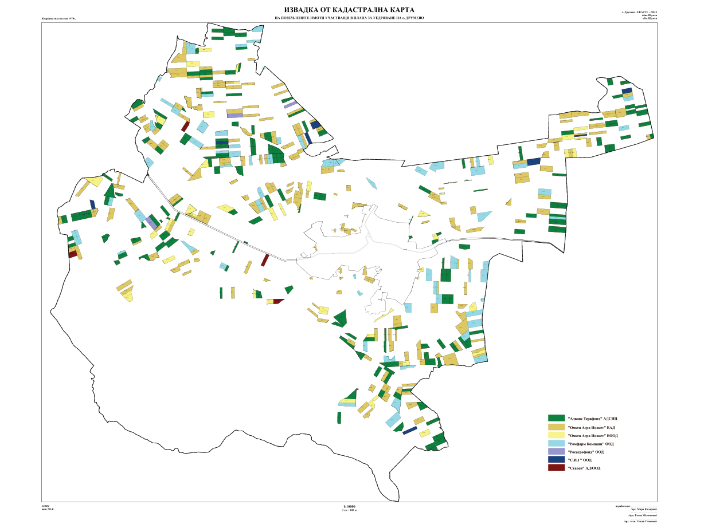
село Друмево-преди

Slide 9
село Друмево-след

Slide 10
Резултатите в числа
Землище | Обща площ на уедряване, дка | Брой имоти с граници за премахване, след разместване | Брой имоти, след премахване на граници | Обединени имоти, площ, дка
Смядово | 7597.976 | 728 | 268 | 4351.461
Друмево | 4582.982 | 305 | 105 | 2902.946
Раздел | 7044.717 | 418 | 143 | 4490.579
Момина църква | 10275.217 | 628 | 234 | 6233.507
Студена | 8255.590 | 391 | 127 | 2093.756
Общо | 37756.482 |  |  | 20072.249

Slide 11
Комасацията допринася за:
По-евтино управление на имотите
По-малки разходи за обработка
Стабилност и сигурност на дългосрочните инвестиции, като напояване, пътища, трайни насаждения, сгради.
Повишаване цената и стойността на имотите

Slide 12
БЛАГОДАРИМ ЗА ВНИМАНИЕТО ВИ!
ОЧАКВАМЕ ВАШИТЕ ВЪПРОСИ!

